Slide 1
A First Book of ANSI C
Fourth Edition
Chapter 11
Structures

Slide 2
Objectives
Single Structures
Arrays of Structures
Passing and Returning Structures
Unions (Optional)
Common Programming and Compiler Errors
A First Book of ANSI C, Fourth Edition

Slide 3
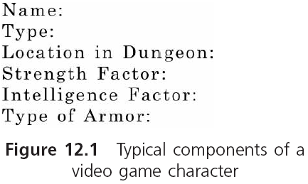
Introduction
Each data item listed in Figure 12.1 is an entity by itself, called a data field
Together, all the data fields form a single unit called a record
  In C, a record is referred to as a structure

Slide 4
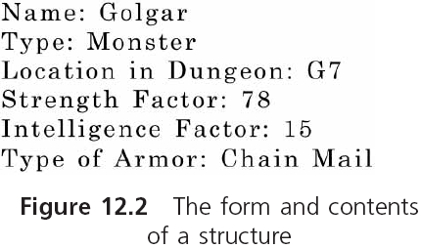
A structure’s form consists of the symbolic names, data types, and arrangement of individual data fields in the record.
The structure’s contents consist of the actual data stored in the symbolic names

Slide 5
11.1 Single Structures
Structure definition in C:
  struct
  {
  int month;
  int day;
  int year;
  } birth;
  Reserves storage for the individual data items listed in the structure
  The three data items are the members of the structure
  Assigning actual data values to the data items of a structure is called populating the structure
A First Book of ANSI C, Fourth Edition

Slide 6

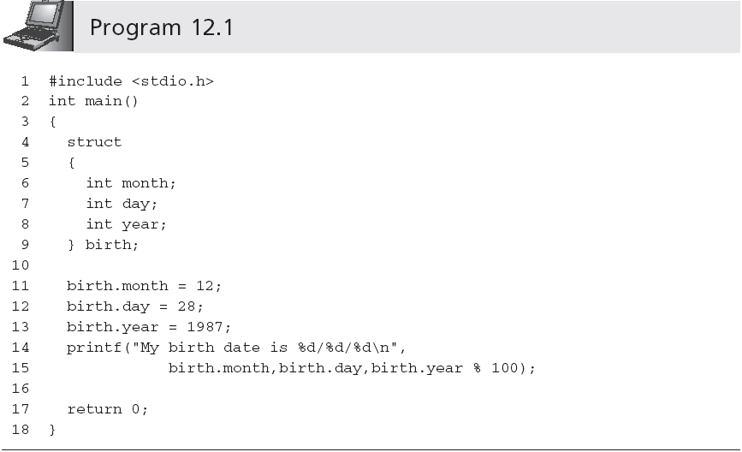
A First Book of ANSI C, Fourth Edition

Slide 7
Single Structures (continued)
Multiple variables can be defined in one statement
  struct
  {
  int month;
  int day;
  int year;
  } birth, current;
Members of the first structure are accessed by ： birth.month, birth.day, birth.year;
Members of the second structure are accessed by ： current.month, current.day, current.year;
A First Book of ANSI C, Fourth Edition

Slide 8
Single Structures (continued)
Common to list the form of the structure with no following variable names
  The list of structure members must be preceded by a user-selected structure type name
    struct Date
    {
    int month;
    int day;
    int year;
    };
The definition statements: struct Date birth
A First Book of ANSI C, Fourth Edition

Slide 9
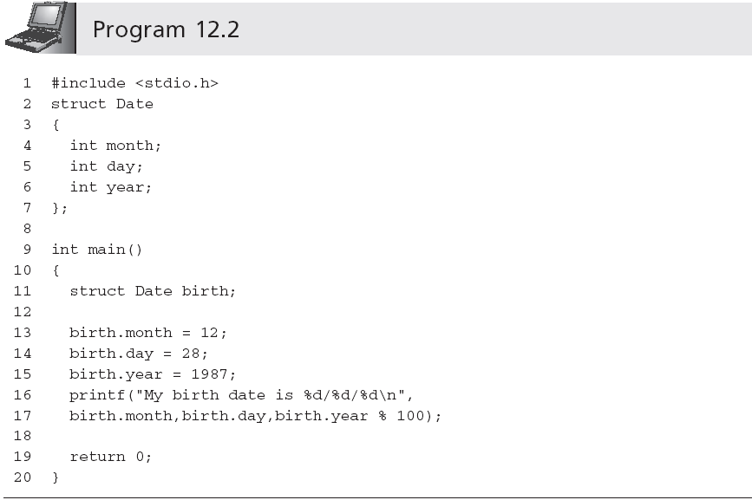
Single Structures (continued)
By convention the first letter of user-selected structure type names is uppercase
A First Book of ANSI C, Fourth Edition

Slide 10
Single Structures
Initialization of structures follows the same rules as for the initialization of arrays:
  struct Date birth = {12, 28, 1987};
Structure members can be of any data type
    struct PayRecord
    {
    char name[20];
    int idNum;
    double regRate;
    double otRate;
    };
  struct PayRecord employee = {"H. Price", 12387, 15.89, 25.50};

Slide 11
Single Structures (continued)
Advantage of structures is when the same structure type is used in a list many times
Individual members can be arrays and structures
  struct
  {
  char name[20];
  struct Date birth;
  } person;
  Example: person.name[4]
  person.birth.month

Slide 12
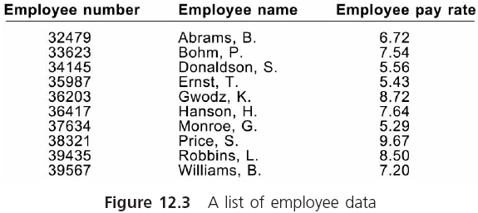
11.2 Arrays of Structures
A First Book of ANSI C, Fourth Edition

Slide 13
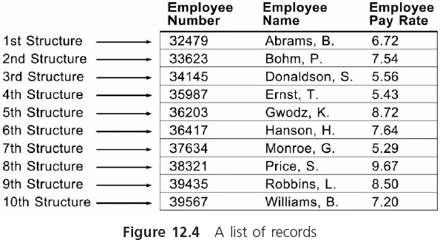
Arrays of Structures (continued)
A First Book of ANSI C, Fourth Edition

Slide 14
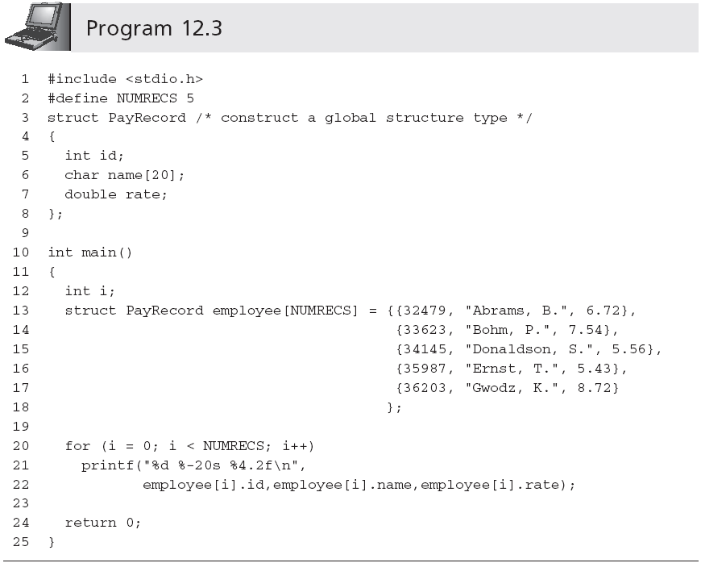
Arrays of Structures
Inner braces are not necessary
A First Book of ANSI C, Fourth Edition

Slide 15
Arrays of Structures
Without explicit initializers, the numeric elements of both static and external arrays or structures are initialized to 0 (or nulls)
A First Book of ANSI C, Fourth Edition

Slide 16

11.2.1定义结构体数组
例11.3 有3个候选人，每个选民只能投票选一人，要求编一个统计选票的程序，先后输入被选人的名字，最后输出各人得票结果。

Slide 17
11.2.1定义结构体数组
解题思路：
  设一个结构体数组，数组中包含3个元素
  每个元素中的信息应包括候选人的姓名(字符型)和得票数(整型)
  输入被选人的姓名，然后与数组元素中的“姓名”成员比较，如果相同，就给这个元素中的“得票数”成员的值加1
  输出所有元素的信息

Slide 18
#include <string.h>
#include <stdio.h>
struct Person
{ char name[20];
int count;
}leader[3]={“Li”,0,“Zhang”,0,“Sun”,0};
全局的结构体数组
name
count
leader[0]
Li
0
Zhang
0
Sun
0

Slide 19
int main()
{ int i,j; char leader_name[20];
for (i=1;i<=10;i++)
{ scanf(“%s”,leader_name);
for(j=0;j<3;j++)
if(strcmp(leader_name,
leader[j].name)==0)
leader[j].count++;
}
for(i=0;i<3;i++)
printf("%5s:%d\n“,leader[i].name,
leader[i].count);
return 0;
}
leader[j].count=leader[j].count+1;

Slide 20


int main()
{ int i,j; char leader_name[20];
for (i=1;i<=10;i++)
{ scanf(“%s”,leader_name);
for(j=0;j<3;j++)
if(strcmp(leader_name,
leader[j].name)==0)
leader[j].count++;
}
for(i=0;i<3;i++)
printf("%5s:%d\n“,leader[i].name,
leader[i].count);
return 0;
}

Slide 21
说明：
(1)定义结构体数组一般形式是
  ① struct 结构体名
  {成员表列} 数组名[数组长度];
  ② 先声明一个结构体类型，然后再用此类型定义结构体数组：
  结构体类型 数组名[数组长度];
  如：
  struct Person leader[3];

Slide 22
说明：
(2)对结构体数组初始化的形式是在定义数组的后面加上：
  ＝｛初值表列｝;
如：
  struct Person leader[3]= {"Li",0,"Zhang",0,"Fun",0};

Slide 23
11.2.2 结构体数组的应用举例
例11.4 有n个学生的信息(包括学号、姓名、成绩)，要求按照成绩的高低顺序输出各学生的信息。
解题思路：用结构体数组存放n个学生信息，采用选择法对各元素进行排序(进行比较的是各元素中的成绩)。

Slide 24
#include <stdio.h>
struct Student
{ int num; char name[20]; float score; };
int main()
{ struct Student stu[5]={{10101,"Zhang",78 },
{10103,"Wang",98.5},
{10106,"Li", 86 },
{10108,“Ling”, 73.5},
{10110,“Fun”, 100 } };
struct Student temp;
const int n = 5 ; int i,j,k;
常变量
若人数变为30
30

Slide 25
#include <stdio.h>
struct Student
{ int num; char name[20]; float score; };
int main()
{ struct Student stu[5]={{10101,"Zhang",78 },
{10103,"Wang",98.5},
{10106,"Li", 86 },
{10108,“Ling”, 73.5},
{10110,“Fun”, 100 } };
struct Student temp;
const int n = 5 ; int i,j,k;
#define N 5
注意temp的类型

Slide 26
printf("The order is:\n");
for(i=0;i<n-1;i++)
{ k=i;
for(j=i+1;j<n;j++)
if(stu[j].score>stu[k].score) k=j;
temp=stu[k];
stu[k]=stu[i]; stu[i]=temp;
}
for(i=0;i<n;i++)
printf("%6d %8s %6.2f\n",
stu[i].num,stu[i].name,stu[i].score);
printf("\n");
return 0;
}
写法上与普通变量一致

Slide 27

11.3 结构体指针
11.3.1 指向结构体变量的指针
11.3.2 指向结构体数组的指针
11.3.3 用结构体变量和结构体变量的指针作函数参数

Slide 28
11.3.1 指向结构体变量的指针
指向结构体对象的指针变量既可以指向结构体变量，也可以用来指向结构体数组中的元素。
指针变量的基类型必须与结构体变量的类型相同。例如：
struct Student *pt;

Slide 29
11.3.1 指向结构体变量的指针
例11.5 通过指向结构体变量的指针变量输出结构体变量中成员的信息。
解题思路：在已有的基础上，本题要解决两个问题：
  怎样对结构体变量成员赋值；
  怎样通过指向结构体变量的指针访问结构体变量中成员。

Slide 30
#include <stdio.h>
#include <string.h>
int main()
{ struct Student
{ long num;
char name[20];
char sex;
float score;
};
……

Slide 31

stu_1
struct Student stu_1;
struct Student * p;
p=&stu_1;
stu_1.num=10101;
strcpy(stu_1.name,“Li Lin”);
stu_1.sex='M‘; stu_1.score=811.5;
printf("No.:%ld\n”,stu_1.num);
printf("name:%s\n",stu_1.name);
printf("sex:%c\n”,stu_1.sex);
printf(”score:%5.1f\n”,stu_1.score);
return 0;
}
p
10101
Li Lin
M
811.5

Slide 32
stu_1
struct Student stu_1;
struct Student * p;
p=&stu_1;
stu_1.num=10101;
strcpy(stu_1.name,“Li Lin”);
stu_1.sex='M‘; stu_1.score=811.5;
printf("No.:%ld\n”,stu_1.num);
printf("name:%s\n",stu_1.name);
printf("sex:%c\n”,stu_1.sex);
printf(”score:%5.1f\n”,stu_1.score);
return 0;
}
p
10101
Li Lin
M
811.5
(*p).num
(*p).name
(*p).sex
(*p).score

Slide 33
说明：
  为了使用方便和直观，C语言允许把(*p).num用p->num来代替
  (*p).name等价于p->name
  如果p指向一个结构体变量stu，以下等价：
  ① stu.成员名(如stu.num)
  ② (*p).成员名(如(*p).num)
  p->成员名(如p->num)

Slide 34
11.3.2 指向结构体数组的指针
例11.6 有3个学生的信息，放在结构体数组中，要求输出全部学生的信息。

Slide 35
解题思路：用指向结构体变量的指针处理
  (1)声明struct Student，并定义结构体数组、初始化
  (2)定义指向struct Student类型指针p
  (3)使p指向数组首元素，输出元素中各信息
  (4)使p指向下一个元素，输出元素中各信息
  (5)再使p指向结构体数组的下一个元素，输出它指向的元素中的有关信息

Slide 36
#include <stdio.h>
struct Student
{ int num; char name[20];
char sex; int age;
};
struct Student stu[3]={
{10101,"Li Lin",'M',18},
{10102,"Zhang Fun",'M',19},
{10104,"Wang Min",'F',20} };

Slide 37
int main()
{ struct Student *p;
printf(" No. Name sex age\n");
for(p=stu;p<stu+3;p++)
printf(“%5d %-20s %2c %4d\n”,
p->num, p->name,
p->sex, p->age);
return 0;
}
10101 | Li Lin | M | 18
10102 | Zhang Fang | M | 19
10104 | Wang Min | F | 20
stu[0]
stu[1]
stu[2]

Slide 38
int main()
{ struct Student *p;
printf(" No. Name sex age\n");
for(p=stu;p<stu+3;p++)
printf(“%5d %-20s %2c %4d\n”,
p->num, p->name,
p->sex, p->age);
return 0;
}
p
10101 | Li Lin | M | 18
10102 | Zhang Fang | M | 19
10104 | Wang Min | F | 20
stu[0]
stu[1]
stu[2]

Slide 39
int main()
{ struct Student *p;
printf(" No. Name sex age\n");
for(p=stu;p<stu+3;p++)
printf(“%5d %-20s %2c %4d\n”,
p->num, p->name,
p->sex, p->age);
return 0;
}
p
10101 | Li Lin | M | 18
10102 | Zhang Fang | M | 19
10104 | Wang Min | F | 20
stu[0]
stu[1]
stu[2]

Slide 40
int main()
{ struct Student *p;
printf(" No. Name sex age\n");
for(p=stu;p<stu+3;p++)
printf(“%5d %-20s %2c %4d\n”,
p->num, p->name,
p->sex, p->age);
return 0;
}
10101 | Li Lin | M | 18
10102 | Zhang Fang | M | 19
10104 | Wang Min | F | 20
stu[0]
stu[1]
p
stu[2]

Slide 41
11.3.3 用结构体变量和结构体变量的指针作函数参数
将一个结构体变量的值传递给另一个函数，有3个方法。

Slide 42
(1) 用结构体变量的成员作参数。
  例如，用stu[1].num或stu[2].name作函数实参，将实参值传给形参。
  用法和用普通变量作实参是一样的，属于“值传递”方式。
  应当注意实参与形参的类型保持一致。

Slide 43
(2) 用结构体变量作实参。
  用结构体变量作实参时，将结构体变量所占的内存单元的内容全部按顺序传递给形参，形参也必须是同类型的结构体变量
  在函数调用期间形参也要占用内存单元。这种传递方式在空间和时间上开销较大
  在被调用函数期间改变形参（也是结构体变量）的值，不能返回主调函数
  一般较少用这种方法

Slide 44
(3)用指向结构体变量（或数组元素）的指针作实参，将结构体变量（或数组元素）的地址传给形参。

Slide 45
例11.7 有n个结构体变量，内含学生学号、姓名和3门课程的成绩。要求输出平均成绩最高的学生的信息(包括学号、姓名、3门课程成绩和平均成绩)。

Slide 46
解题思路：将n个学生的数据表示为结构体数组。按照功能函数化的思想，分别用3个函数来实现不同的功能：
  用input函数输入数据和求各学生平均成绩
  用max函数找平均成绩最高的学生
  用print函数输出成绩最高学生的信息
  在主函数中先后调用这3个函数，用指向结构体变量的指针作实参。最后得到结果。
  本程序假设n=3

Slide 47
#include <stdio.h>
#define N 3
struct Student
{ int num;
char name[20];
float score[3];
float aver;
};
4个成员
输入前3个成员值
计算最后成员值

Slide 48
int main()
{ void input(struct Student stu[]);
struct Student max(struct Student stu[]);
void print(struct Student stu);
struct Student stu[N],*p=stu;
input(p);
print(max(p));
return 0;
}

Slide 49
void input(struct Student stu[])
{ int i;
printf("请输入各学生的信息：
学号、姓名、三门课成绩:\n");
for(i=0;i<N;i++)
{scanf("%d %s %f %f %f",
&stu[i].num,stu[i].name,
&stu[i].score[0],&stu[i].score[1],
&stu[i].score[2]);
stu[i].aver=(stu[i].score[0]+
stu[i].score[1]+stu[i].score[2])/3.0;
}
}
i=0
输入第1个成员值
输入第2个成员值
输入第3个成员值
计算第4个成员值
stu
10101
Li
78 89 98
88.33
stu[0]
stu[1]
stu[2]

Slide 50
void input(struct Student stu[])
{ int i;
printf("请输入各学生的信息：
学号、姓名、三门课成绩:\n");
for(i=0;i<N;i++)
{scanf("%d %s %f %f %f",
&stu[i].num,stu[i].name,
&stu[i].score[0],&stu[i].score[1],
&stu[i].score[2]);
stu[i].aver=(stu[i].score[0]+
stu[i].score[1]+stu[i].score[2])/3.0;
}
}
i=1
输入第1个成员值
输入第2个成员值
输入第3个成员值
计算第4个成员值
stu
10101
Li
78 89 98
88.33
stu[0]
10103
Wang
98.5 87 69
84.83
stu[1]
stu[2]

Slide 51
void input(struct Student stu[])
{ int i;
printf("请输入各学生的信息：
学号、姓名、三门课成绩:\n");
for(i=0;i<N;i++)
{scanf("%d %s %f %f %f",
&stu[i].num,stu[i].name,
&stu[i].score[0],&stu[i].score[1],
&stu[i].score[2]);
stu[i].aver=(stu[i].score[0]+
stu[i].score[1]+stu[i].score[2])/3.0;
}
}
i=2
输入第1个成员值
输入第2个成员值
输入第3个成员值
计算第4个成员值
stu
10101
Li
78 89 98
88.33
stu[0]
10103
Wang
98.5 87 69
84.83
stu[1]
10106
Sun
88 76.5 89
84.5
stu[2]

Slide 52
struct Student max(struct Student stu[])
{int i,m=0;
for(i=0;i<N;i++)
if (stu[i].aver>stu[m].aver) m=i;
return stu[m];
}
返回
最大
stu
10101
Li
78 89 98
88.33
stu[0]
10103
Wang
98.5 87 69
84.83
stu[1]
10106
Sun
88 76.5 89
84.5
stu[2]

Slide 53

void print(struct Student stud)
{ printf("\n成绩最高的学生是:\n");
printf("学号:%d\n姓名:%s\n
三门课成绩:%5.1f,%5.1f,%5.1f\n
平均成绩:%6.2f\n”, stud.num,
stud.name,stud.score[0],
stud.score[1],stud.score[2],stud.aver);
}
score
num
name
aver
stud
stu[0]
10101
Li
78 89 98
88.33
10103
Wang
98.5 87 69
84.83
stu[1]
10106
Sun
88 76.5 89
84.5
stu[2]

Slide 54
以上3个函数的调用，情况各不相同：
  调用input函数时，实参是指针变量，形参是结构体数组，传递的是结构体元素的地址，函数无返回值。
  调用max函数时，实参是指针变量，形参是结构体数组，传递的是结构体元素的地址，函数的返回值是结构体类型数据。
  调用print函数时，实参是结构体变量，形参是结构体变量，传递的是结构体变量中各成员的值，函数无返回值。

Slide 55
11.4 用指针处理链表
11.4.1 什么是链表
11.4.2 建立简单的静态链表
11.4.3 建立动态链表
11.4.4 输出链表

Slide 56
11.4.1 什么是链表
链表是一种常见的重要的数据结构
它是动态地进行存储分配的一种结构
各结点地址不连续
head
1249
1356
1475
1021
A
B
C
D
1249
1356
1475
1021
\0
头指针
各结点含有两个部分
表尾

Slide 57
11.4.1 什么是链表
链表是一种常见的重要的数据结构
它是动态地进行存储分配的一种结构
链表必须利用指针变量才能实现

Slide 58
struct Student
{ int num;
float score;
struct Student *next;
}a,b,c;
a结点
b结点
c结点
num
10101
811.5
10103
90
10107
85
score
next
a.next=&b;
b.next=&c;

Slide 59
11.4.2 建立简单的静态链表
例11.8 建立一个如图所示的简单链表，它由3个学生数据的结点组成，要求输出各结点中的数据。
a结点
b结点
c结点
num
10101
811.5
10103
90
10107
85
score
next

Slide 60
11.4.2 建立简单的静态链表
解题思路：
head=&a;
a.next=&b;
b.next=&c;
c.next=NULL;
head
a结点
b结点
c结点
num
10101
811.5
10103
90
10107
85
score
next
NULL

Slide 61
#include <stdio.h>
struct Student
{ int num;
float score;
struct Student *next;
};

Slide 62
int main()
{ struct Student a,b,c,*head,*p;
a. num=10101; a.score=811.5;
b. num=10103; b.score=90;
c. num=10107; c.score=85;
head=&a; a.next=&b;
b.next=&c; c.next=NULL;
p=head;
do
{printf(“%ld%5.1f\n”,p->num,p->score);
p=p->next;
}while(p!=NULL);
return 0;
}

Slide 63
p=head;
do
{printf(“%ld%5.1f\n”,p->num,p->score);
p=p->next;
}while(p!=NULL);
return 0;
}
head
a结点
b结点
c结点
10101
811.5
10103
90
10107
85
num
p
score
NULL
next
相当于p=&b;

Slide 64
p=head;
do
{printf(“%ld%5.1f\n”,p->num,p->score);
p=p->next;
}while(p!=NULL);
return 0;
}
head
a结点
p
b结点
c结点
10101
811.5
10103
90
10107
85
num
score
NULL
next
相当于p=&b;

Slide 65
p=head;
do
{printf(“%ld%5.1f\n”,p->num,p->score);
p=p->next;
}while(p!=NULL);
return 0;
}
head
a结点
p
b结点
c结点
10101
811.5
10103
90
10107
85
num
score
NULL
next
相当于p=&c;

Slide 66
p=head;
do
{printf(“%ld%5.1f\n”,p->num,p->score);
p=p->next;
}while(p!=NULL);
return 0;
}
head
a结点
b结点
p
c结点
10101
811.5
10103
90
10107
85
num
score
NULL
next
相当于p=&c;

Slide 67
p=head;
do
{printf(“%ld%5.1f\n”,p->num,p->score);
p=p->next;
}while(p!=NULL);
return 0;
}
静态链表
head
a结点
b结点
p
c结点
10101
811.5
10103
90
10107
85
num
score
NULL
next
相当于p=NULL;

Slide 68
11.4.3 建立动态链表
所谓建立动态链表是指在程序执行过程中从无到有地建立起一个链表，即一个一个地开辟结点和输入各结点数据，并建立起前后相链的关系。

Slide 69
11.4.3 建立动态链表
例11.9 写一函数建立一个有3名学生数据的单向动态链表。

Slide 70
解题思路：
  定义3个指针变量：head,p1和p2，它们都是用来指向struct Student类型数据
struct Student *head,*p1,*p2;

Slide 71
解题思路：
  用malloc函数开辟第一个结点，并使p1和p2指向它
p1=p2=(struct Student*)malloc(LEN);
p1
p2

Slide 72
解题思路：
  读入一个学生的数据给p1所指的第一个结点
scanf("%ld,%f",&p1->num,&p1->score);
p1
10101
811.5
p2

Slide 73
解题思路：
  读入一个学生的数据给p1所指的第一个结点
  使head也指向新开辟的结点
scanf("%ld,%f",&p1->num,&p1->score);
head
p1
10101
811.5
p2

Slide 74
解题思路：
  再开辟另一个结点并使p1指向它，接着输入该结点的数据
head
p1
10101
811.5
p2

Slide 75
解题思路：
  再开辟另一个结点并使p1指向它，接着输入该结点的数据
p1=(struct Student*)malloc(LEN);
scanf("%ld,%f",&p1->num,&p1->score);
head
p1
10101
811.5
10103
90
p2

Slide 76
解题思路：
  使第一个结点的next成员指向第二个结点，即连接第一个结点与第二个结点
  使p2指向刚才建立的结点
p2->next=p1;
head
p1
10101
811.5
10103
90
p2

Slide 77
解题思路：
  使第一个结点的next成员指向第二个结点，即连接第一个结点与第二个结点
  使p2指向刚才建立的结点
p2->next=p1;
p2=p1;
head
p1
p2
10101
811.5
10103
90

Slide 78
解题思路：
  再开辟另一个结点并使p1指向它，接着输入该结点的数据
head
p1
p2
10101
811.5
10103
90

Slide 79
解题思路：
  再开辟另一个结点并使p1指向它，接着输入该结点的数据
p1=(struct Student*)malloc(LEN);
scanf("%ld,%f",&p1->num,&p1->score);
head
p2
p1
10101
811.5
10103
90
10107
85

Slide 80
解题思路：
  使第二个结点的next成员指向第三个结点，即连接第二个结点与第三个结点
  使p2指向刚才建立的结点
p2->next=p1;
head
p2
p1
10101
811.5
10103
90
10107
85

Slide 81
解题思路：
  使第二个结点的next成员指向第三个结点，即连接第二个结点与第三个结点
  使p2指向刚才建立的结点
p2->next=p1;
p2=p1;
head
p1
p2
10101
811.5
10103
90
10107
85

Slide 82
解题思路：
  再开辟另一个结点并使p1指向它，接着输入该结点的数据
head
p1
p2
10101
811.5
10103
90
10107
85
0
…

Slide 83
解题思路：
  再开辟另一个结点并使p1指向它，接着输入该结点的数据
p1=(struct Student*)malloc(LEN);
scanf("%ld,%f",&p1->num,&p1->score);
head
p2
p1
10101
811.5
10103
90
10107
85
0
…

Slide 84
解题思路：
  输入的学号为0，表示建立链表的过程完成，该结点不应连接到链表中
p2->next=NULL;
head
p2
p1
10101
811.5
10103
90
10107
85
0
…
NULL

Slide 85
struct Student类型数据的长度
#include <stdio.h>
#include <stdlib.h>
#define LEN sizeof(struct Student)
struct Student
{ long num;
float score;
struct Student *next;
};
int n;

Slide 86
struct Student *creat(void)
{ struct Student *head,*p1,*p2; n=0;
p1=p2=( struct Student*) malloc(LEN);
scanf(“%ld,%f”,&p1->num,&p1->score);
head=NULL;
while(p1->num!=0)
{n=n+1;
if(n==1) head=p1;
else p2->next=p1;
p2=p1;
p1=(struct Student*)malloc(LEN);
scanf(“%ld,%f”,&p1->num,&p1->score);
}
p2->next=NULL; return(head);
}
p1总是开辟新结点
p2总是指向最后结点
用p2和p1连接两个结点

Slide 87
int main()
{ struct Student *pt;
pt=creat();
printf(“\nnum:%ld\nscore:%5.1f\n”,
pt->num,pt->score);
return 0;
}

Slide 88
11.4.4 输出链表
例11.10 编写一个输出链表的函数print。
p
1001
67.5
1003
87
1005
99
NULL

Slide 89
解题思路：
  输出p所指的结点
  使p后移一个结点
printf("%ld %5.1f\n",p->num,p->score);
p
1001
67.5
1003
87
1005
99
NULL

Slide 90
解题思路：
  输出p所指的结点
  使p后移一个结点
printf("%ld %5.1f\n",p->num,p->score);
p=p->next;
p
1001
67.5
1003
87
1005
99
NULL

Slide 91
解题思路：
  输出p所指的新结点
  使p后移一个结点
printf("%ld %5.1f\n",p->num,p->score);
p
1001
67.5
1003
87
1005
99
NULL

Slide 92
解题思路：
  输出p所指的新结点
  使p后移一个结点
printf("%ld %5.1f\n",p->num,p->score);
p=p->next;
p
1001
67.5
1003
87
1005
99
NULL

Slide 93
解题思路：
  输出p所指的新结点
  使p后移一个结点
printf("%ld %5.1f\n",p->num,p->score);
p=p->next;
相当于p=NULL;
p
1001
67.5
1003
87
1005
99
NULL

Slide 94
void print(struct Student *p)
{
printf("\nThese %d records are:\n",n);
if(p!=NULL)
do
{ printf("%ld %5.1f\n",
p->num,p->score);
p=p->next;
}while(p!=NULL);
}

Slide 95
11.5 共用体类型
11.5.1 什么是共用体类型
11.5.2 引用共用体变量的方式
11.5.3 共用体类型数据的特点

Slide 96
11.5.1 什么是共用体类型
有时想用同一段内存单元存放不同类型的变量。
使几个不同的变量共享同一段内存的结构，称为 “共用体”类型的结构。
1000
1001
1002
1003
整 型 变 量 i
实 型 变 量 f
字符ch

Slide 97
定义共用体类型变量的一般形式为：
  union 共用体名
  { 成员表列
  }变量表列； 
  例如：
  union Data
  { int i;
  char ch;
  float f; 
  }a,b,c;
union Data
{ int i;
char ch;
float f; 
};
union Data a,b,c;

Slide 98
“共用体”与“结构体”的定义形式相似，但它们的含义是不同的。
结构体变量所占内存长度是各成员占的内存长度之和，每个成员分别占有其自己的内存单元。而共用体变量所占的内存长度等于最长的成员的长度。

Slide 99
11.5.2 引用共用体变量的方式
只有先定义了共用体变量才能引用它，但应注意，不能引用共用体变量，而只能引用共用体变量中的成员。
例如，前面定义了a,b,c为共用体变量，下面的引用方式是正确的：
a.i a.ch a.f

Slide 100
11.5.3 共用体类型数据的特点
在使用共用体类型数据时要注意以下一些特点：
  (1) 同一个内存段可以用来存放几种不同类型的成员，但在每一瞬时只能存放其中一个成员，而不是同时存放几个。

Slide 101
11.5.3 共用体类型数据的特点
在使用共用体类型数据时要注意以下一些特点：
  (2)可以对共用体变量初始化，但初始化表中只能有一个常量。

Slide 102
11.5.3 共用体类型数据的特点
在使用共用体类型数据时要注意以下一些特点：
  (3)共用体变量中起作用的成员是最后一次被赋值的成员，在对共用体变量中的一个成员赋值后，原有变量存储单元中的值就取代。

Slide 103
11.5.3 共用体类型数据的特点
在使用共用体类型数据时要注意以下一些特点：
  (4) 共用体变量的地址和它的各成员的地址都是同一地址。
  (5) 不能对共用体变量名赋值，也不能企图引用变量名来得到一个值。

Slide 104
11.5.3 共用体类型数据的特点
在使用共用体类型数据时要注意以下一些特点：
  (6) 以前的C规定不能把共用体变量作为函数参数，但可以使用指向共用体变量的指针作函数参数。C99允许用共用体变量作为函数参数。

Slide 105
11.5.3 共用体类型数据的特点
在使用共用体类型数据时要注意以下一些特点：
  (7) 共用体类型可以出现在结构体类型定义中，也可以定义共用体数组。反之，结构体也可以出现在共用体类型定义中，数组也可以作为共用体的成员。

Slide 106
11.5.3 共用体类型数据的特点
例11.11 有若干个人员的数据，其中有学生和教师。学生的数据中包括：姓名、号码、性别、职业、班级。教师的数据包括：姓名、号码、性别、职业、职务。要求用同一个表格来处理。

Slide 107
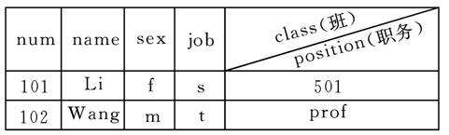
解题思路：
  学生和教师的数据项目多数是相同的，但有一项不同。现要求把它们放在同一表格中

Slide 108
解题思路：
  如果job项为s，则第５项为class。即Li是501班的。如果job项是t，则第５项为position。Wang是prof（教授）。

Slide 109
解题思路：
  对第5项可以用共用体来处理（将class和position放在同一段存储单元中）

Slide 110
#include <stdio.h>
struct
{ int num;
char name[10];
char sex;
char job;
union
{ int clas;
char position[10];
}category;
}person[2];
共用体变量
外部的结构体数组

Slide 111
#include <stdio.h>
union Categ
{ int clas;
char position[10];
};
struct
{ int num;
char name[10];
char sex;
char job;
union Categ category
}person[2];
声明共用体类型
定义共用体类型变量

Slide 112
int main()
{int i;
for(i=0;i<2;i++)
{scanf("%d %s %c %c“,&person[i].num,
&person[i].name,
&person[i].sex,&person[i].job);
if(person[i].job == 's')
scanf("%d“,&person[i].category.clas);
else if(person[i].job == 't‘)
scanf(“%s”,person[i].category.position); else printf(“Input error!”);
}
printf("\n");

Slide 113
for(i=0;i<2;i++)
{if (person[i].job == ‘s’)
printf("%-6d%-10s%-4c%-4c%
-10d\n",person[i].num,person[i].
name,person[i].sex,person[i].job,
person[i].category.clas);
else
printf("%-6d%-10s%-4c%-4c%
-10s\n",person[i].num,person[i].
name,person[i].sex, person[i].job,
person[i].category.position);
}
return 0;
}

Slide 114
11.6 使用枚举类型
如果一个变量只有几种可能的值，则可以定义为枚举类型
所谓“枚举”就是指把可能的值一一列举出来，变量的值只限于列举出来的值的范围内

Slide 115
11.6 使用枚举类型
声明枚举类型用enum开头。
例如：
  enum Weekday{sun,mon,tue,
  wed,thu,fri,sat};
  声明了一个枚举类型enum Weekday
  然后可以用此类型来定义变量
  enum Weekday workday,weekend;
枚举元素
枚举变量

Slide 116
11.6 使用枚举类型
workday=mon; 正确
weekend=sun; 正确
weekday=monday; 不正确

Slide 117
说明:
(1) C编译对枚举类型的枚举元素按常量处理，故称枚举常量。不要因为它们是标识符(有名字)而把它们看作变量，不能对它们赋值。例如:
sun=0; mon=1; 错误

Slide 118
说明:
(2) 每一个枚举元素都代表一个整数，Ｃ语言编译按定义时的顺序默认它们的值为0,1,2,3,4,5…
  在上面定义中，sun的值为0，mon的值为1,…sat的值为6
  如果有赋值语句: workday=mon;
  相当于workday=1;

Slide 119
说明:
(2) 每一个枚举元素都代表一个整数，Ｃ语言编译按定义时的顺序默认它们的值为0,1,2,3,4,5…
  也可以人为地指定枚举元素的数值，例如:
  enum Weekday{sun=7,mon=1,tue,
  wed,thu,fri,sat}workday,week_end;
  指定枚举常量sun的值为7，mon为1，以后顺序加1，sat为6。

Slide 120
说明:
(3) 枚举元素可以用来作判断比较。例如：
  if(workday==mon)…
  if(workday>sun)…
  枚举元素的比较规则是按其在初始化时指定的整数来进行比较的。
  如果定义时未人为指定，则按上面的默认规则处理，即第一个枚举元素的值为０，故mon>sun，sat>fri

Slide 121
例11.12 口袋中有红、黄、蓝、白、黑5种颜色的球若干个。每次从口袋中先后取出3个球，问得到3种不同颜色的球的可能取法，输出每种排列的情况。

Slide 122
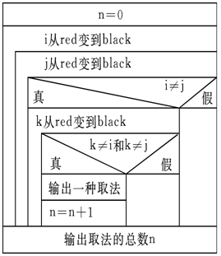
解题思路：

Slide 123
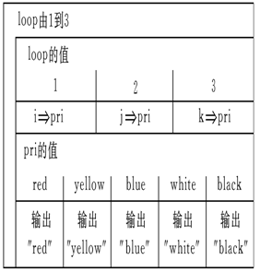
解题思路：

Slide 124
#include <stdio.h>
int main()
{enum Color{red,yellow,blue,white,black};
enum Color i,j,k,pri;
int n,loop;
n=0;
for (i=red;i<=black;i++)
for (j=red;j<=black;j++)
if (i!=j)
{ for (k=red;k<=black;k++)
if ((k!=i) && (k!=j))
{ n=n+1;
printf(“%-4d”,n);

Slide 125
for (loop=1;loop<=3;loop++)
{switch (loop)
{ case 1: pri=i;break;
case 2: pri=j;break;
case 3: pri=k;break;
default:break;
}

Slide 126
switch (pri)
{case red: printf(“%-10s”,“red”);
break;
case yellow:printf("%-10s","yellow");
break;
case blue: printf(“%-10s”,“blue”);
break;
case white: printf(“%-10s”,“white”);
break;
case black: printf("%-10s","black");
break;
}

Slide 127
}
printf("\n");
}
}
printf("\ntotal:%5d\n",n);
return 0;
}

Slide 128
11.7 用typedef声明新类型名
1.简单地用一个新的类型名代替原有的类型名
  typedef int Integer;
  typedef float Real;
  int i,j; float a,b; 与
  Integer i,j； Real a,b;
  等价

Slide 129
11.7 用typedef声明新类型名
2.命名一个简单的类型名代替复杂的类型表示方法
  (1)命名一个新的类型名代表结构体类型：
  typedef struct
  { int month; int day; int year; }Date;
  Date birthday;
  Date *p;

Slide 130
11.7 用typedef声明新类型名
2.命名一个简单的类型名代替复杂的类型表示方法
  (2) 命名一个新的类型名代表数组类型
  typedef int Num[100];
  Num a;

Slide 131
11.7 用typedef声明新类型名
2.命名一个简单的类型名代替复杂的类型表示方法
  (3)命名一个新的类型名代表一个指针类型
  typedef char *String; 
  String p,s[10];

Slide 132
11.7 用typedef声明新类型名
2.命名一个简单的类型名代替复杂的类型表示方法
  (4)命名一个新的类型名代表指向函数的指针类型
  typedef int (*Pointer)(); 
  Pointer p1,p2;

Slide 133
11.7 用typedef声明新类型名
归纳起来，声明一个新的类型名的方法是
  ① 先按定义变量的方法写出定义体（int i;）
  ② 将变量名换成新类型名（将i换成Count）
  ③ 在最前面加typedef
  （typedef int Count）
  ④ 用新类型名去定义变量

Slide 134
11.7 用typedef声明新类型名
以定义上述的数组类型为例来说明：
  ① 先按定义数组变量形式书写：int a[100];
  ② 将变量名a换成自己命名的类型名：int Num[100];
  ③ 在前面加上typedef，得到typedef int Num[100];
  用来定义变量：Num a;
  相当于定义了：int a[100];

Slide 135
11.7 用typedef声明新类型名
对字符指针类型，也是：
  char *p；
  char *String;
  typedef char *String;
  String p;

Slide 136
11.7 用typedef声明新类型名
说明：
  (1)以上的方法实际上是为特定的类型指定了一个同义字(synonyms)。例如
  ①typedef int Num[100];
  Num a; Num是int [100]的同义词
  ②typedef int (*Pointer)();
  Pointer p1; Pointer是int (*)()的同义词

Slide 137
11.7 用typedef声明新类型名
说明：
  (2) 用typedef只是对已经存在的类型指定一个新的类型名，而没有创造新的类型。
  (3)用typedef声明数组类型、指针类型，结构体类型、共用体类型、枚举类型等，使得编程更加方便。
  (4)typedef与#define表面上有相似之处

Slide 138
11.7 用typedef声明新类型名
说明：
  (5) 当不同源文件中用到同一类型数据时，常用typedef声明一些数据类型。可以把所有的typedef名称声明单独放在一个头文件中，然后在需要用到它们的文件中用#include指令把它们包含到文件中。这样编程者就不需要在各文件中自己定义typefef名称了。

Slide 139
11.7 用typedef声明新类型名
说明：
  (6) 使用typedef名称有利于程序的通用与移植。有时程序会依赖于硬件特性，用typedef类型就便于移植。

Slide 140
11.3 Passing and Returning Structures
Individual structure members may be passed to a function in the same manner as any scalar variable
  display(emp.idNum)
  calcPay(emp.payRate,emp.hours);
On most compilers, complete copies of all members of a structure can also be passed to a function by including the name of the structure as an argument to the called function
  calcNet(emp);
A First Book of ANSI C, Fourth Edition

Slide 141
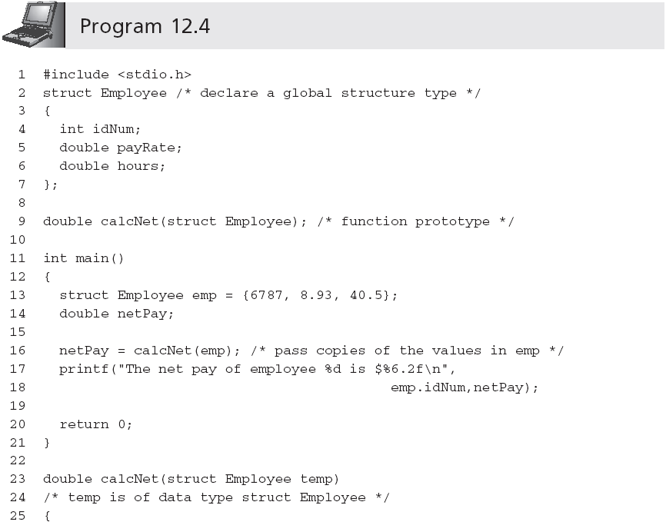
Although the structures in main() and calcNet()
use the same globally defined structure type,
this is not strictly necessary (although it is preferable)
Pass by value

Slide 142
Passing and Returning Structures
A structure can be passed by reference
  calcNet(&emp); //the calling statement
  double calcNet(struct Employee *pt)
  (*pt).idNum or pt -> idNum
// the function headerline changed to accept this address
// this pointer is used to access any member in this struct
A First Book of ANSI C, Fourth Edition

Slide 143
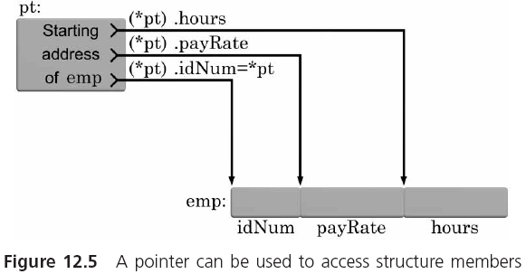
Passing and Returning Structures (continued)
A First Book of ANSI C, Fourth Edition

Slide 144
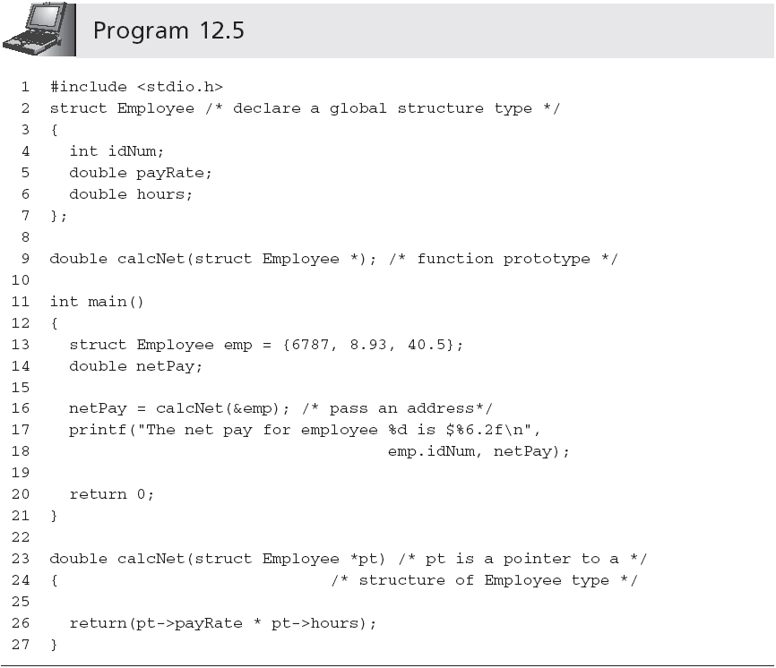
Passing and Returning Structures
A First Book of ANSI C, Fourth Edition

Slide 145
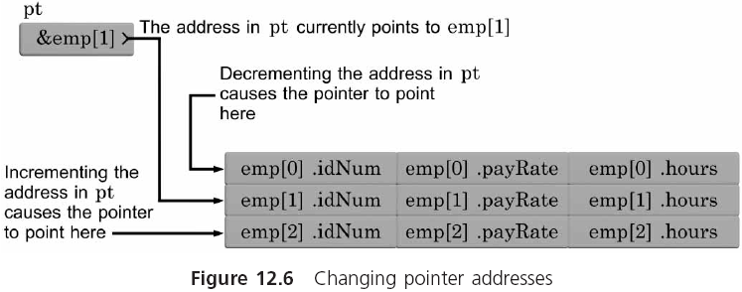
Passing and Returning Structures
++ and -- can be applied to structures
  ++pt->hours
  (pt++)->hours
  (++pt)->hours
--pt
++pt

Slide 146
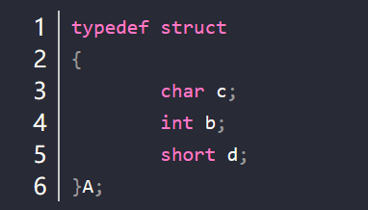
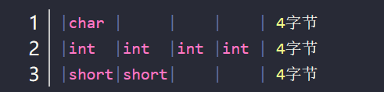
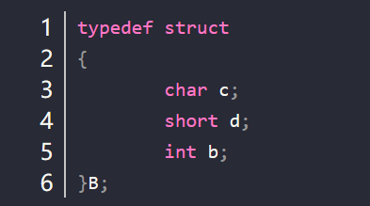

所占内存空间的字节数
12个字节
8个字节
https://blog.csdn.net/qq_41068271/article/details/83446623
A First Book of ANSI C, Fourth Edition

Slide 147
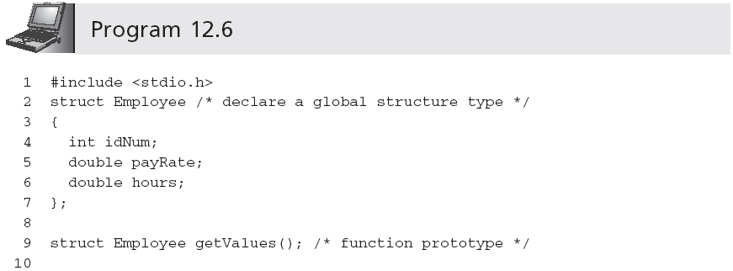
Returning Structures
A First Book of ANSI C, Fourth Edition

Slide 148
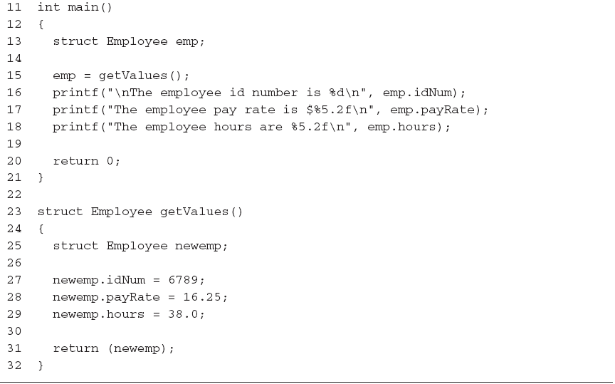
Returning Structures (continued)
A First Book of ANSI C, Fourth Edition

Slide 149
11.4 Unions
A union is a data type that reserves the same area in memory for two or more variables
    union
    {
    char key;
    int num;
    double price;
    } val;
  Each of these types, but only one at a time, can actually be assigned to the union variable
  A union reserves sufficient memory locations to accommodate its largest member’s data type
A First Book of ANSI C, Fourth Edition

Slide 150
Unions (continued)
Individual union members are accessed using the same notation as structure members
Typically, a second variable keeps track of the current data type stored in the union
  switch(uType)
  {
  case ‘c’: printf("%c", val.key);
  break;
  case ‘i’: printf("%d", val.num);
  break;
  case ‘d’: printf("%f", val.price);
  break;
  default : printf("Invalid type : %c", uType);
  }

Slide 151
A type name can be associated with a union to create templates
    union DateTime
    {
    long days;
    double time;
    };
    union DateTime first, second, *pt;
Pointers to unions use the same notation as pointers to structures
Unions may be members of structures and arrays; structures, arrays, and pointers may be members of unions
Pt = &first; pt -> days
A First Book of ANSI C, Fourth Edition

Slide 152
Unions (continued)
    struct
    {
    char uType;
    union
    { char *text;
    double rate;
    } uTax;
    } flag;
rate is referenced as flag.uTax.rate
The first character of the string whose address is stored in the pointer text is accessed as *flag.uTax.text
12.7 union.cpp

Slide 153
Common Programming Errors
Attempting to use structures and unions, as complete entities, in relational expressions
Assigning an incorrect address to a pointer that is a member of a structure or union
Storing one data type in a union and accessing it by the wrong variable name can result in an error that is particularly troublesome to locate
A First Book of ANSI C, Fourth Edition

Slide 154
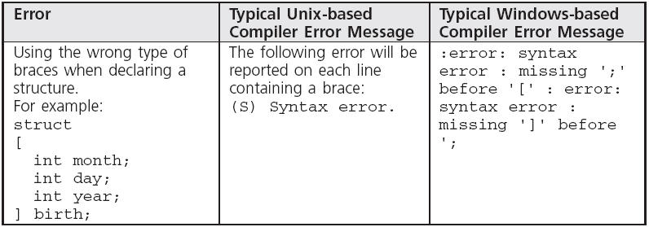
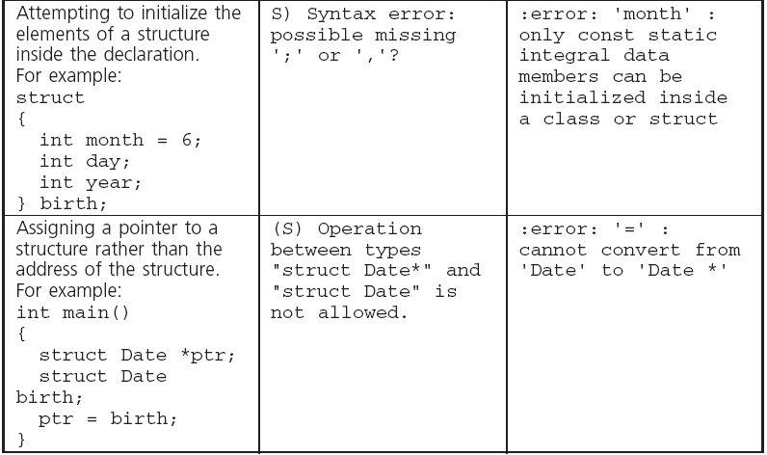
Common Compiler Errors

Slide 155
Summary
A structure allows individual variables to be grouped under a common variable name
A structure type name can be used to create a generalized structure type describing the form and arrangement of elements in a structure
Structures are particularly useful as elements of arrays
A First Book of ANSI C, Fourth Edition

Slide 156
Summary (continued)
Individual members of a structure are passed to a function in the manner appropriate to the data type of the member being passed
Structure members can be any valid C data type, including structures, unions, arrays, and pointers
Unions are declared in the same manner as structures
A First Book of ANSI C, Fourth Edition

Slide 157
练习
1. 每个学生有学号、姓名、四门成绩，用结构体表示，一个班有5个学生，统计每门课的平均成绩、最好成绩，以及每个学生的平均成绩，并输出。
2. 定义一个含有指针的结构体，声明两个结构体变量，其中一个初始化，正确的将初始化的变量赋值到未初始化的变量中。
A First Book of ANSI C, Fourth Edition

Slide 158
#include <stdio.h>
#define N 5
struct Student
{ int num;
char name[20];
float score[4];
float aver;
};

Slide 159
int main()
{ void input(struct Student stu[]);
struct Student max(struct Student stu[]);
void print(struct Student stu);
struct Student stu[N],*p=stu;
input(p);
print(max(p));
return 0;
}

Slide 160
void input(struct Student stu[])
{ int i;
printf("请输入各学生的信息：
学号、姓名、四门课成绩:\n");
for(i=0;i<N;i++)
{scanf("%d %s %f %f %f %f",
&stu[i].num,stu[i].name,
&stu[i].score[0],&stu[i].score[1],
&stu[i].score[2], &stu[i].score[3]);
stu[i].aver=(stu[i].score[0]+stu[i].score[1]
stu[i].score[2]+stu[i].score[3])/4.0;
}
}
i=0

Slide 161
struct MyStruct
{ int a; int b; char* c;
}; int main()
{ struct MyStruct t1; t1.a = 1; t1.b = 2; char *p = (char*)malloc(10*sizeof(char)); strcpy(p, "hello"); t1.c = p; struct MyStruct t2; memcpy(&t2, &t1, sizeof(t1) ); t2.c = (char*)malloc(10*sizeof(char)); strcpy(t2.c,t1.c); return 0; }

